Slide 1
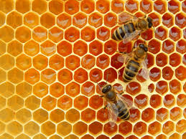
DAN PČELA I MEDA-20. svibnja

Slide 2
Činjenice o pčelama:

Slide 3
Pčele mogu prepoznavati ljudska lica
- izvor - https://www.mentalfloss.com/article/53691/13-fascinating-facts-about-bees
Aristotel je napisao prvu stručnu knjigu o pčelarstvu

Slide 4
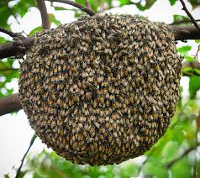
PČELINJA MATICA U JEDNOM DANU MOŽE POLOŽITI ČAK 2000 JAJAŠACA KOJIMA TREBA 16 DANA DA SE IZLEGU.
U JEDNOJ SEZONI IZLEŽE OKO 200 000 JAJAŠACA.
IZ OPLOĐENIH JAJAŠACA SE LEGU PČELE RADILICE, A IZ NEOPLOĐENIH TRUTOVI

Slide 5
Pčelama su, prema dobi, podijeljeni razni poslovi, a to su:
pčele hraniteljice (0-3 dana starosti)
pčele graditeljice (3-10 dana starosti)
pčele čistačice (10-15 dana starosti)
pčele stražarice (15-20 dana starosti)
matica (jedna od mladih pčela koja se, nakon matičine smrti, uz pomoć matične mlijeći razvila u maticu)
}
pčele radilice
-izvor: http://www.os-dpejacevic-na.skole.hr/biologija?news_hk=5675&news_id=1942&mshow=1322 i https://medjimurje.hr/magazin/zivotinje/pcela-matica-uzgoj-pcela-9669/

Slide 6
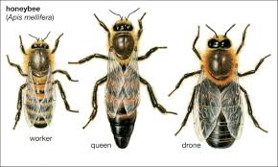
pčele
radnica
trut
matica

Slide 7
Prosječna brzina pčele u letu je oko 25 km/h, a rade oko 200 zamaha krilima u sekundi.
Njihova prosječna životna dob je 6 tjedana, a prosječna životna dob matice je 5 godina

Slide 8
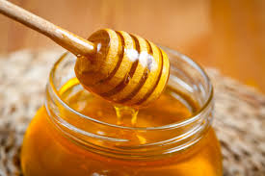
Izreke o medu i pčelama:

Slide 9
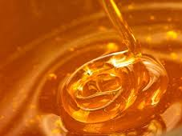
Nestanu li pčele sa planeta Zemlje, čovjeku kao vrsti ostaje još oko 4 godine života.
-Albert Einstein
Nada je jedina pčela koja proizvodi med bez cvijeća.
Čovjek proizvodi zlo kao pčela med.
Uzmi knjigu kao pčela cvijet, izvuci njezinu slatkoću ali je nemoj oštetiti.
-Robert Green Ingersoll
-William Golding
-John Muir

